Slide 1
SNALAZIMO SE
U PROSTORU

Slide 2
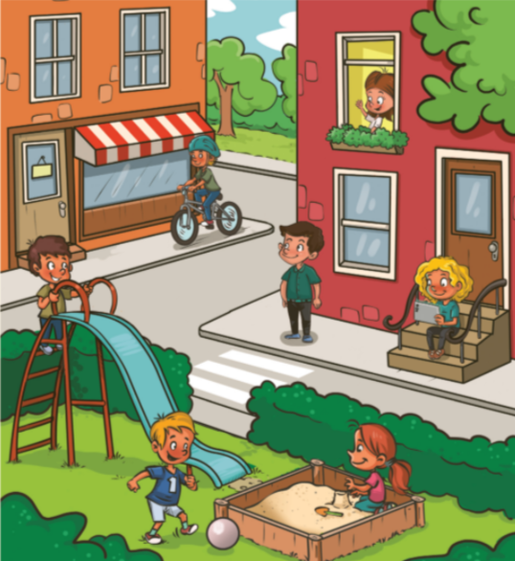
PROMOTRI SLIKU.
PROSTOR JE SVE ŠTO NAS OKRUŽUJE.
LJUDI I PREDMETI NALAZE SE U PROSTORU.

Slide 3
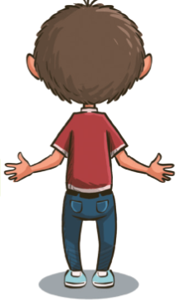
POLOŽAJ U PROSTORU
LIJEVO
DESNO

Slide 4
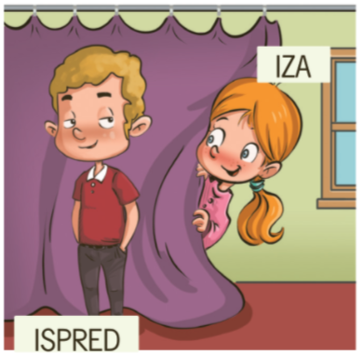
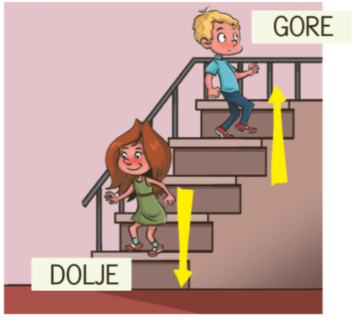
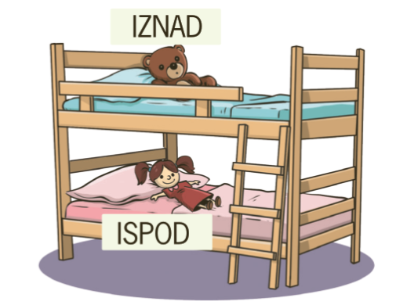
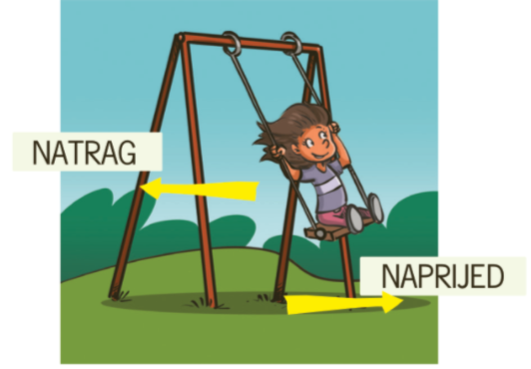
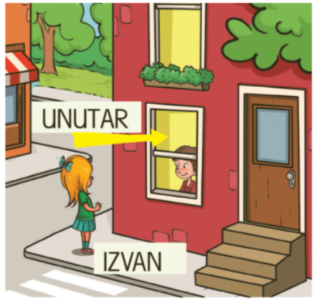
POLOŽAJ U PROSTORU

Slide 5
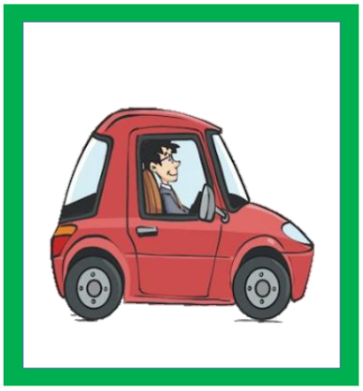
Klikni na sliku koja se nalazi desno od stabla.

Slide 7
Klikni na broj koji se nalazi ispod broja 8.
BRAVO!

Slide 9
Klikni na broj koji se nalazi iznad broja 2.
BRAVO!

Slide 11
Koji se broj na ovoj slici nalazi ispred broja 6?
BRAVO!

Slide 13
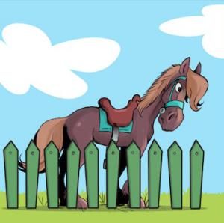
Klikni na točnu tvrdnju.
BRAVO!
KONJ JE ISPRED OGRADE.
KONJ JE IZA OGRADE.

Slide 15
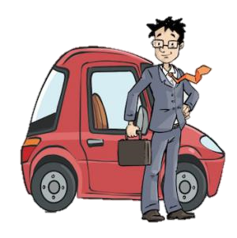
Klikni na točnu tvrdnju.
BRAVO!
TATA JE UNUTAR AUTOMOBILA.
TATA JE IZVAN AUTOMOBILA.

Slide 17
Uspješno se snalaziš u prostoru.
BRAVO!
PROČITAJ REČENICE I NACRTAJ.
Ispred velike zelene kuće je pas.
Iznad kuće su dva oblaka.
S desne strane kuće je crveni automobil.
S lijeve strane kuće je stablo.
Iza kuće je šuma.

